Slide 1
Python 基礎
讀寫csv 畫圖
API使用

Slide 2
Python 語法基礎
Python 能做什麼？
Python 可以在伺服器上使用來建立 Web 應用程式。
Python 可以與軟體一起使用來創建工作流程。
Python可以連接到資料庫系統。它還可以讀取和修改文件。
(csv資料處理， pdf資料處理)
Python 可用於處理大數據並執行複雜的數學運算。
(大型語言模型)

Slide 3
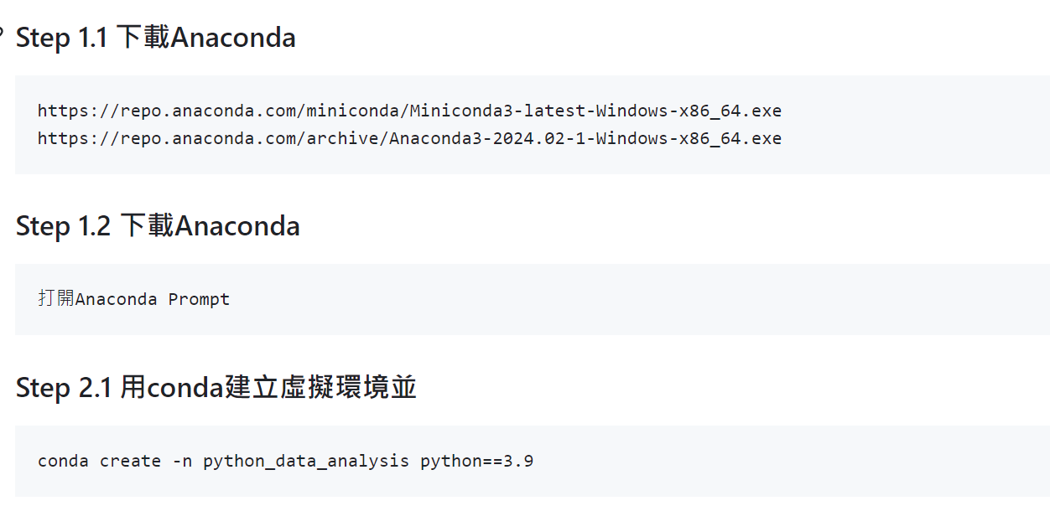

Slide 4
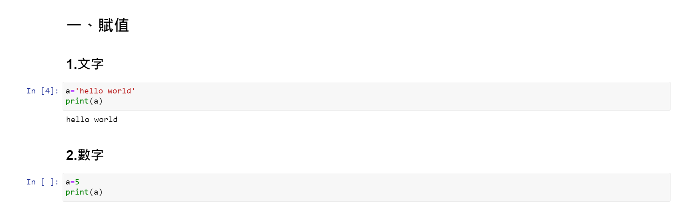
Python 基礎

Slide 5
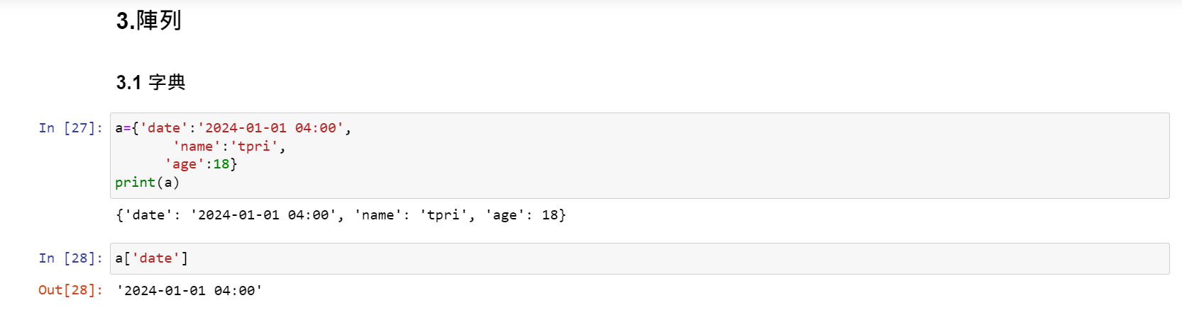
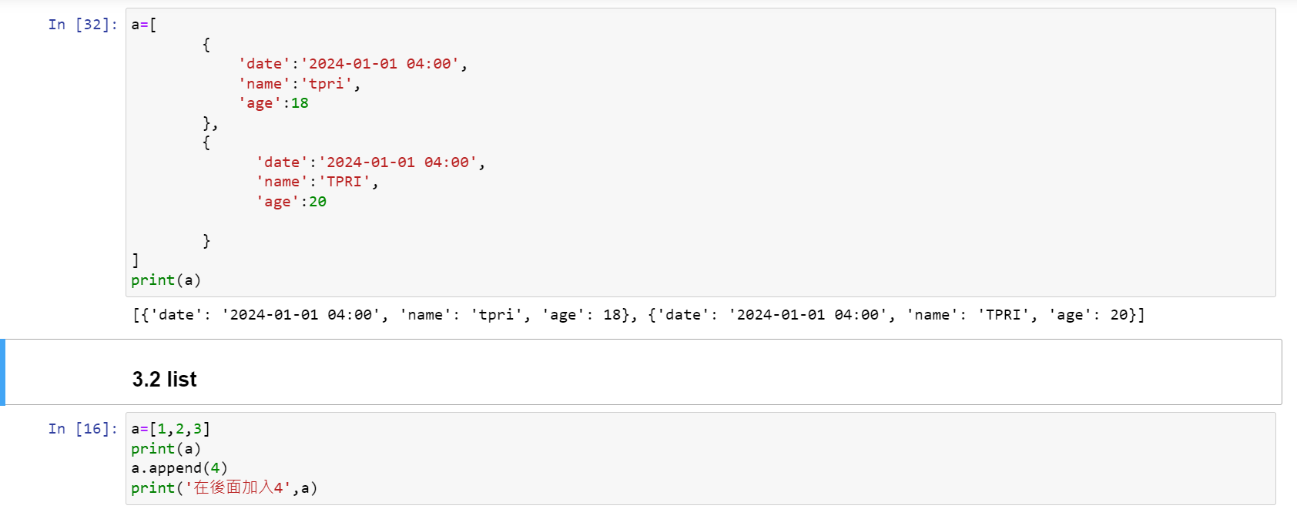
Python 基礎

Slide 6
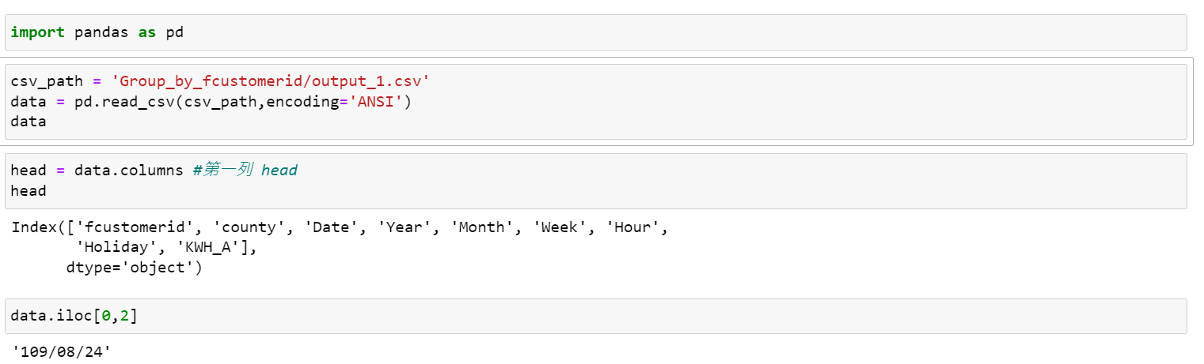
讀寫csv 畫圖

Slide 7
畫圖

Slide 8
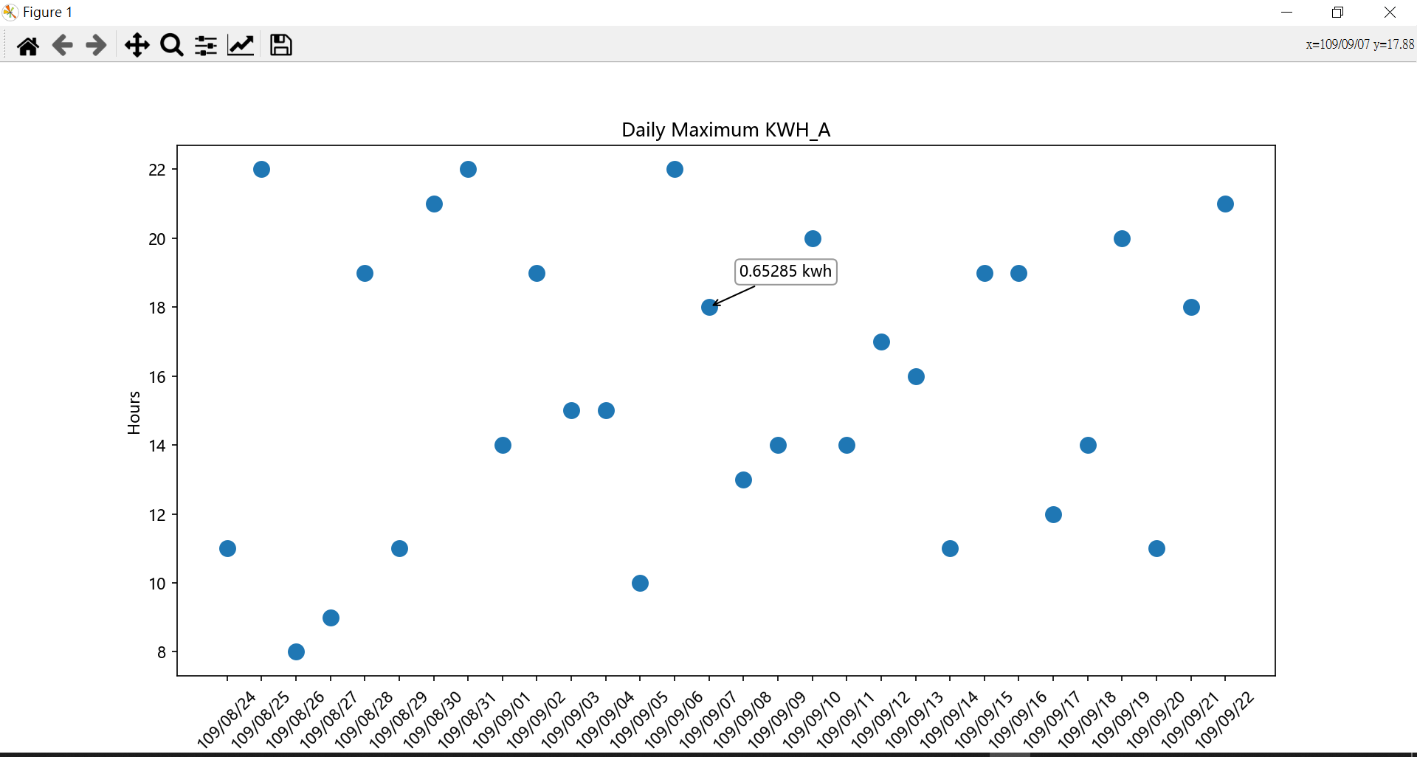

Slide 9
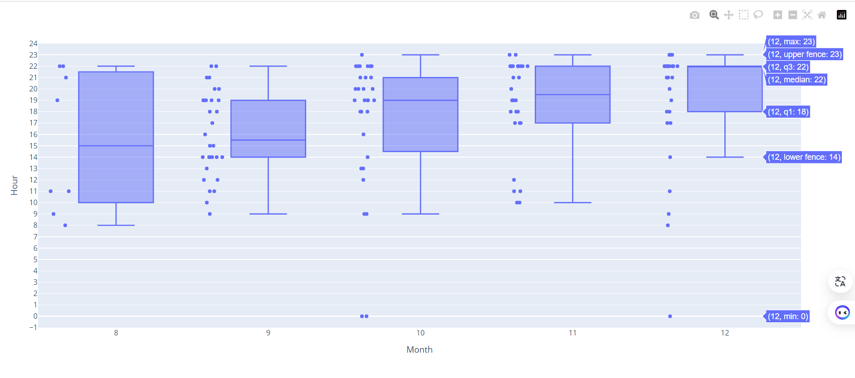
每月最高用電量在幾點的分布圖

